Slide 1
Minispielsammlung in Java
mit Ausgabe über die Konsole
Von: Daniel Lovrinovic, Stefan Gaderer, Simon Öfferlbauer und Lukas Nys

Slide 2
Projektidee und Bezug zu Multimedia
Minispielsammlung ohne GUI
Ausgabe in der Konsole
Ständiges Live-Updaten des Spielstandes
Dadurch wird interaktives Video mit Soundeffekten simuliert

Slide 3
Projektumsetzung
Aufteilung in zwei Bereiche
Hauptprogramm
Zuständig für die einheitlich funktionierende Ausgabe der Spiele
Minispielsammlung
Entwicklung fast unabhängig vom Framework
Müssen ein gemeinsames Interface implementieren

Slide 4
Das Hauptprogramm
SpieleSelektion
Ausgabe von Bildern in der Konsole
Userinput durch Tastatureingabe
Audiomanagement

Slide 5
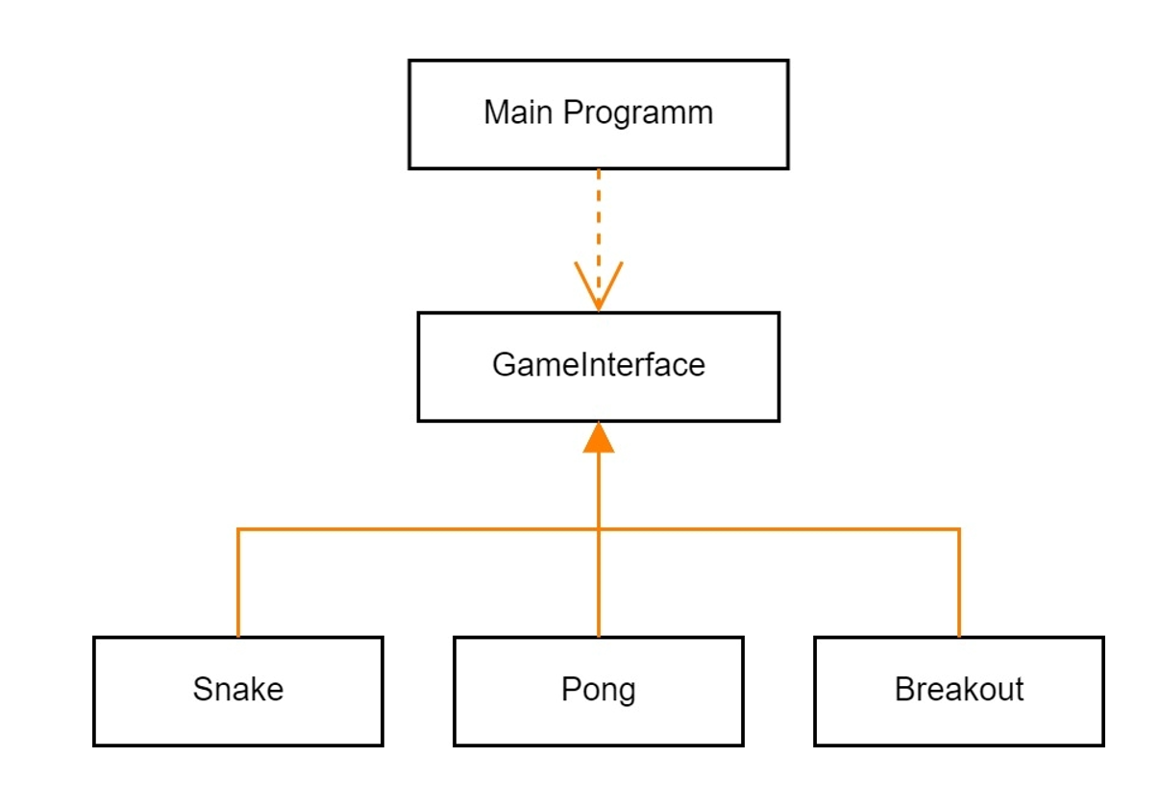

Slide 6
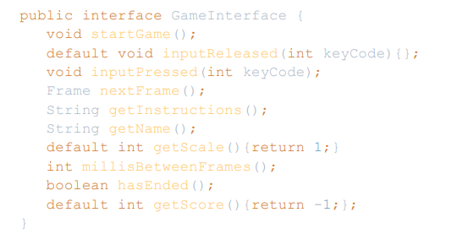
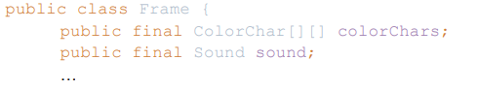
Game Interface
Müssen alle Spiele implementieren!
Logik der Spiele wird entkoppelt
Frame nextFrame(){
}

Slide 7
Ausgabe der Bilder (Frames)
START DES Progrmmes über .jar file
Überprüfung ob das Spiel bereits in Konsole läuft
Falls nicht started es sich selbst in einem Konsolenfenster
Jeder Frame wird in einen string Konvertiert und ausgegeben
Nacher wird die Konsole geleehrt (über cmd cls)

Slide 8
Tastatureingabe
Audioausgabe
JNativHook Bibliothek
NativKeyListener Interface
KeyboardBuffer
JAVAX.SOUND
Abspielen mit Clip
eigene Soundbibliothek (.wav)

Slide 9

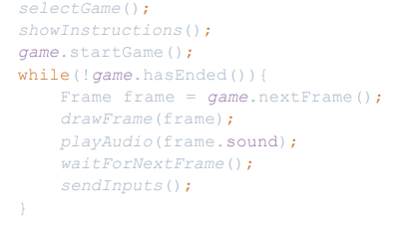
Programmablauf

Slide 10
Minispiele

Slide 11
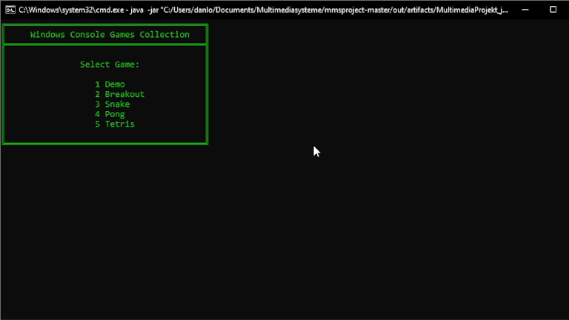
Breakout
Jeden Frame wird überprüft ob kollison auftritt.
Wenn ja Wird der ball reflektiert
10 Physikalische Frames pro gezeichnetem frame

Slide 12
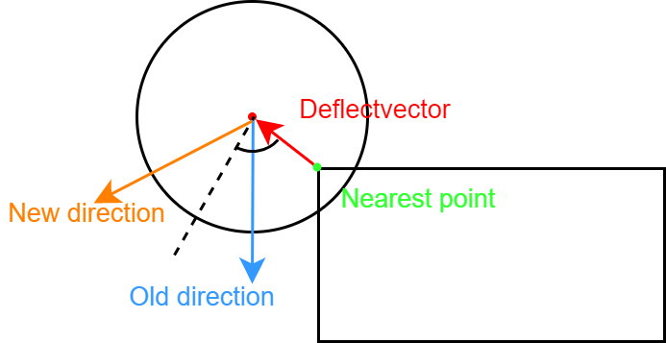
Kollisons Detektion und Reflektion

Slide 13
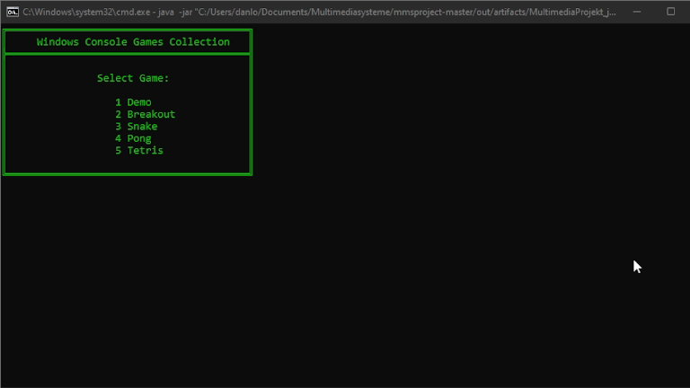
Pong
startGame()
gameCode()
moveBall()
soundCode

Slide 14
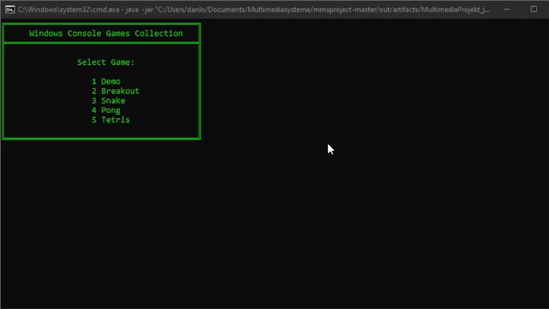
Snake
gameStart()
PlayerInput
checkCollision()
Score++
millisBetweenFrames()

Slide 15
Tetris
Spielidee und Umsetzung
gameStart()
Block downMovement
newPiece()
Draw()
collidesAt()
Aufgetretene Fehler
Fehler beim zeichnen des Spielfelds
Blöcke werden teilweise nicht gelöscht

Slide 16
Vielen Dank für Ihre Aufmerksamkeit

